Slide 1
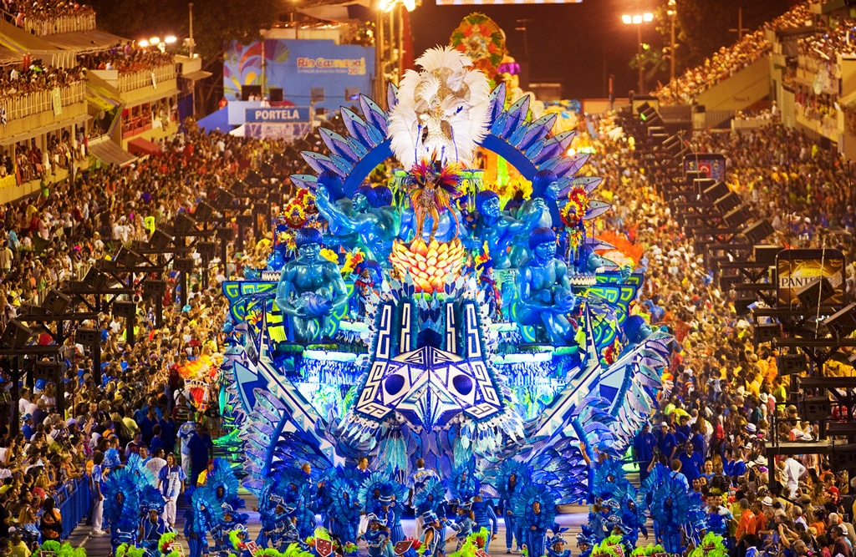
El carnaval

Slide 2
Escuchad atentamente la grabación y haced los ejercicios después. Pero primeramente contestad a las siguientes preguntas:
¿Qué es un carnaval?
¿Cuándo se celebra un carnaval?
¿Quién se participa en un carnaval?

Slide 3
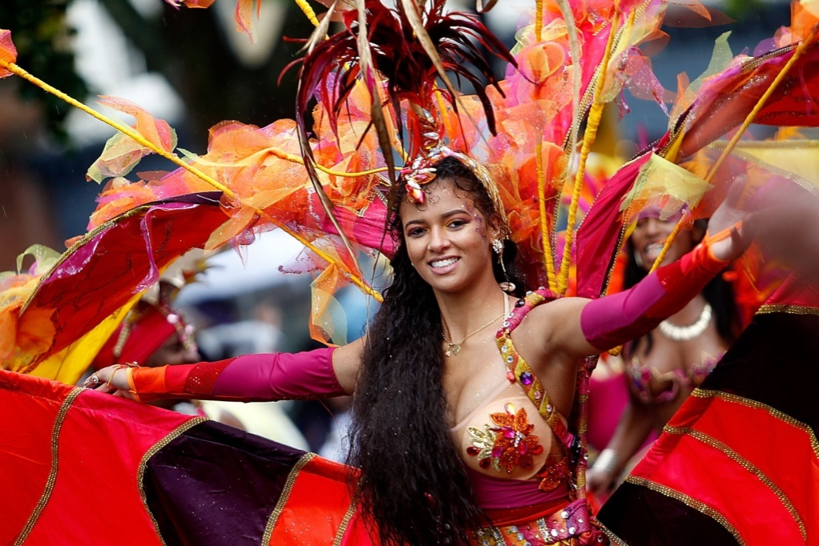
Vocabulario
Cuaresma – великий піст
Disfraz – маскарадний костюм
Permisividad – вседозволеність
Pagano – язичницький
Saturnales – сатурналії (свято згоди й рівності)
Remontarse – відноситися
Expandir – поширювати
Ortodoxos - православні

Slide 4
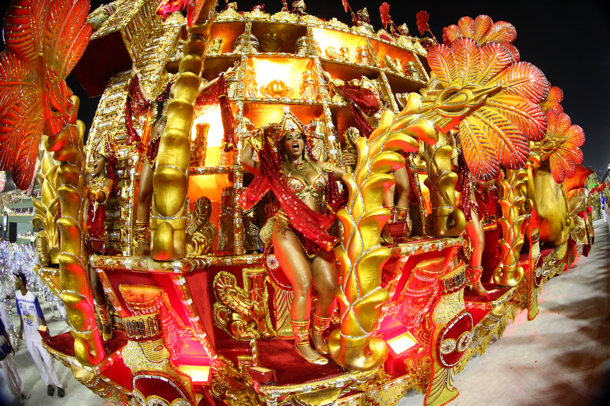

Slide 5
Ejercicio 1
1. - ¿Cuándo se celebra el carnaval?
En febrero.
Antes de Cuaresma.
Después de Cuaresma.
2. - ¿Tiene una fecha fija el carnaval?
No, es variable.
Sí, siempre se celebra en el primer trimestre.
3. - ¿Hay un único carnaval?
Sí, el de antes de Cuaresma; pero luego se utiliza la misma palabra para denominar otras fiestas.
No, pueda haber más carnavales a lo largo del año.
4. - ¿Cuál es el origen del carnaval?
Son fiestas católicas que se instauraron en el siglo IV.
No se sabe exactamente, pero parece que son fiestas romanas o incluso anteriores a las romanas.
Son fiestas egipcias.
5. - ¿Quién llevó el carnaval a América?
Los piratas.
Los franceses e ingleses.
Los españoles y portugueses.

Slide 6
6. - ¿Celebran los ortodoxos el carnaval?
No, en absoluto.
Sí, pero no tanto como los católicos.
7. - ¿Celebran los protestantes el carnaval?
No, habitualmente.
Sí, es una de sus mayores fiestas.
8. - ¿Tardó mucho en propagarse el carnaval hacia América?
Aproximadamente unos 100 años.
No, su difusión comenzó nada más descubrir el nuevo continente.
9. - ¿Cuál es la nota común de los carnavales?
El descontrol.
Las otras dos respuestas son correctas.
La permisividad.
10. - ¿Dónde se celebra fundamentalmente el carnaval?
En las casas.
En espacios habilitados para ello.
En la calle.

Slide 7
Verdadero/falso
Un carnaval se celebra después de la cuaresma.
Se remontan los orígenes a las fiestas paganas.
Los artistas europeos llevaron el carnaval a América.
Disfraces, desfiles y fiestas en la calle son la parte de la celebración del carnaval.
Los orígenes de esta fiesta se relacionan con las zonas de Sumeria y Egipto.

